Slide 1
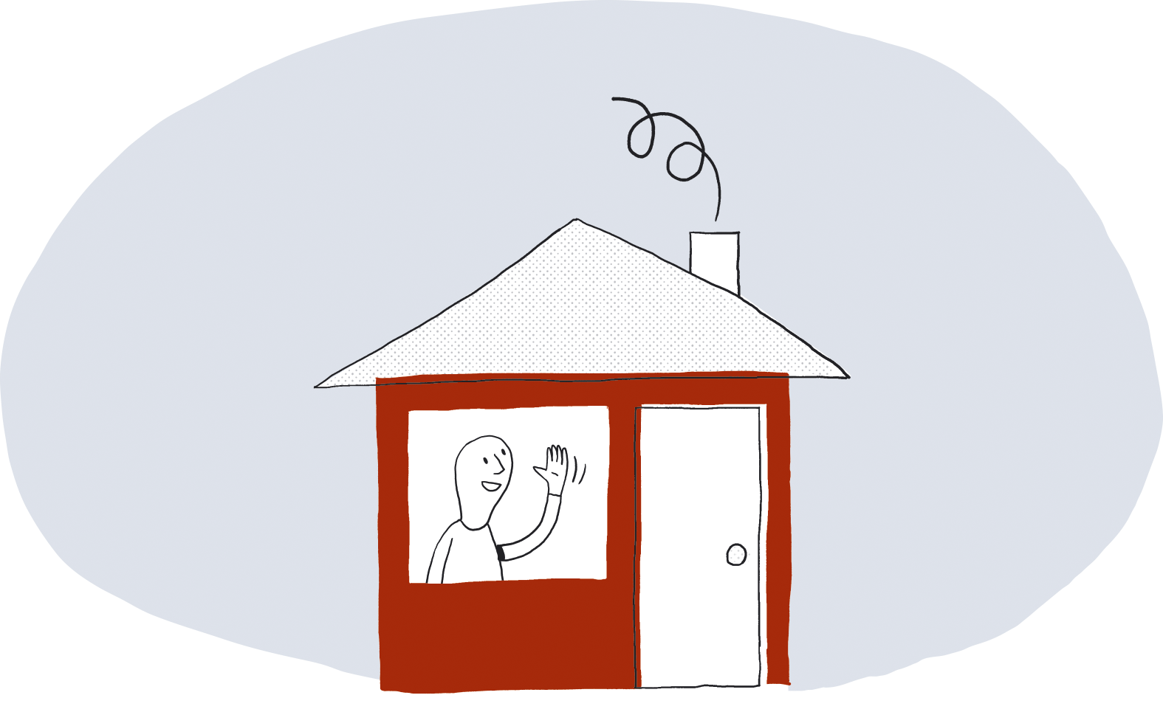

ENGELSK
ความปลอดภัยจากอัคคีภัยในบ้าน
brannvernforeningen.no

Slide 2
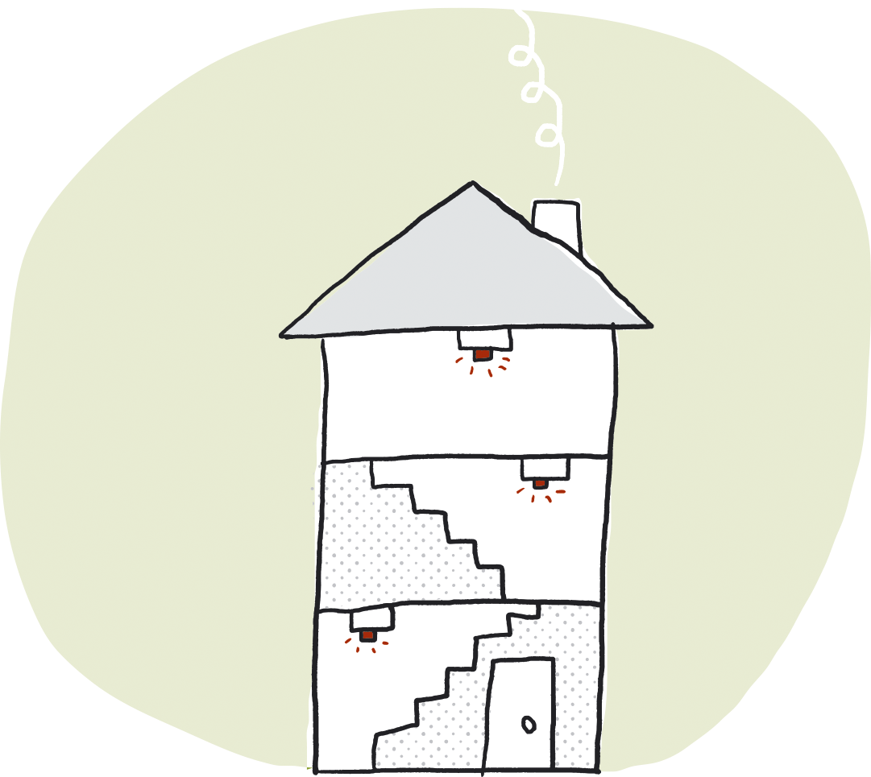
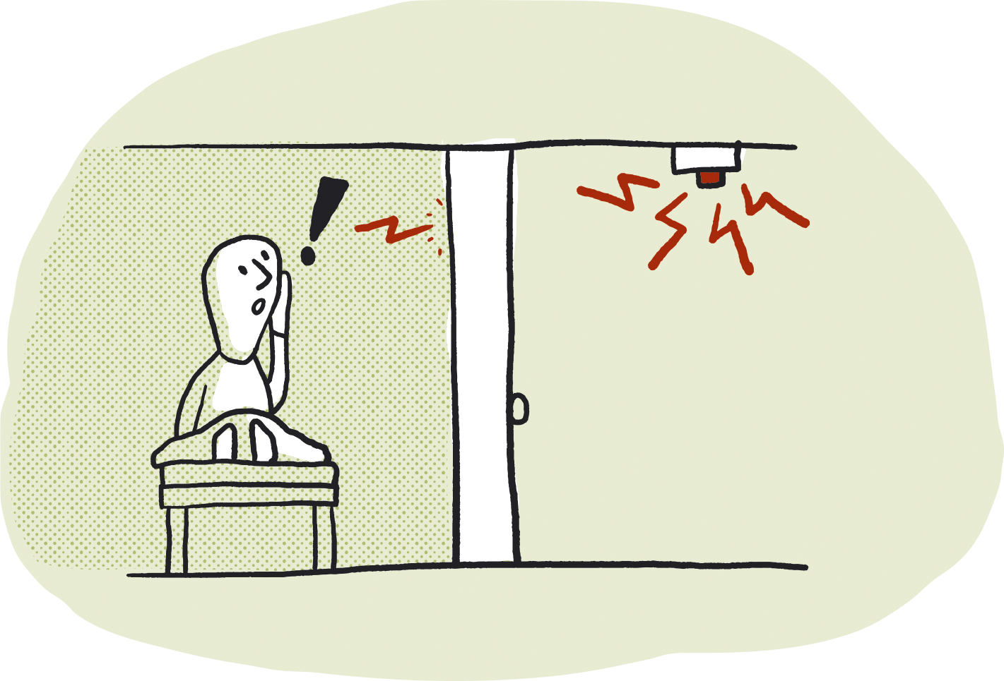
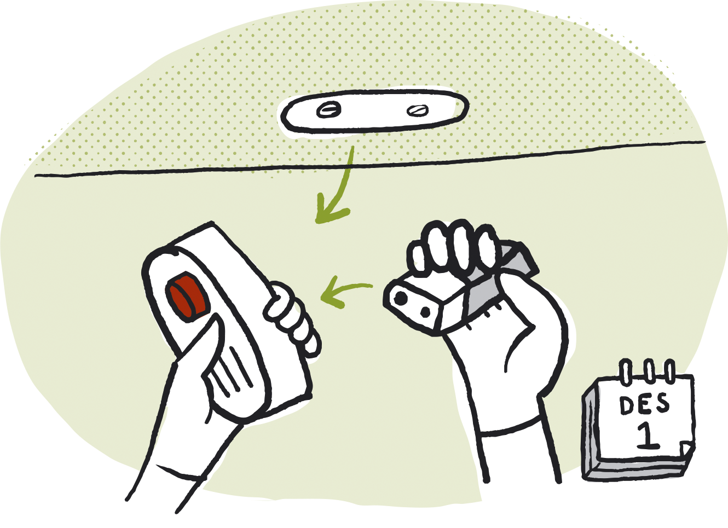
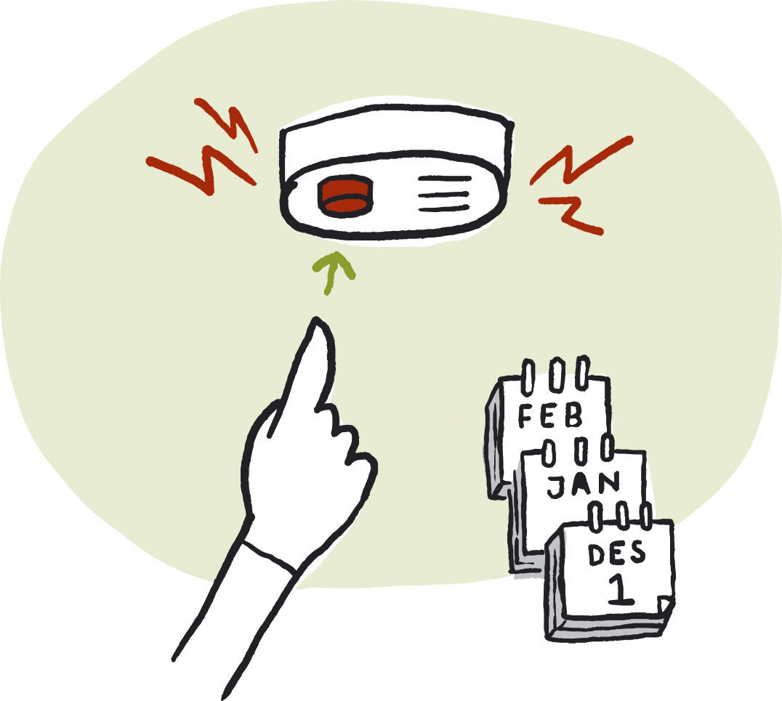
ข้อบังคับสำหรับเครื่องตรวจจับควัน
บ้านทุกหลังจะต้องมีเครื่องตรวจจับควันอย่างน้อยหนึ่งเครื่องในแต่ละชั้น เครื่องตรวจจับควันจะแจ้งเตือนล่วงหน้าหากเกิดเพลิงไหม้ คุณจะต้องสามารถได้ยินเสียงเตือนได้จากภายในห้องนอนแม้ประตูจะปิดอยู่ โดยปกติจะต้องเปลี่ยนแบตเตอรี่ปีละครั้ง ทดสอบสัญญาณเตือนควันของคุณเป็นประจำโดยการกดปุ่มทดสอบ

Slide 3
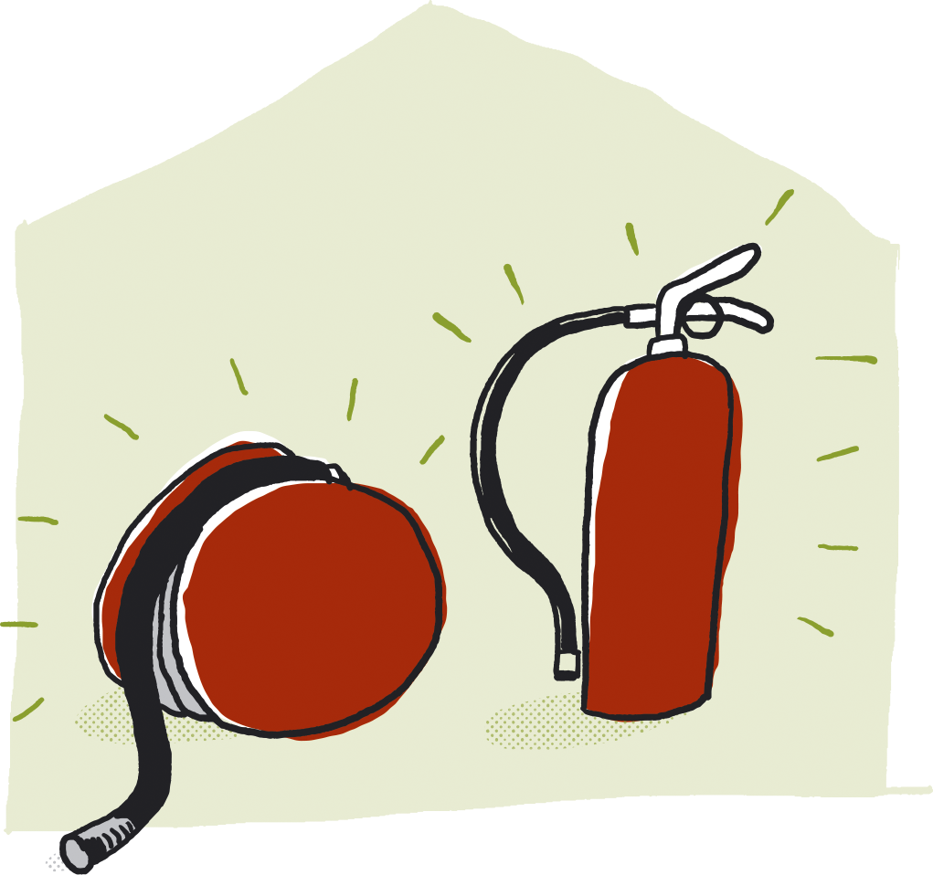
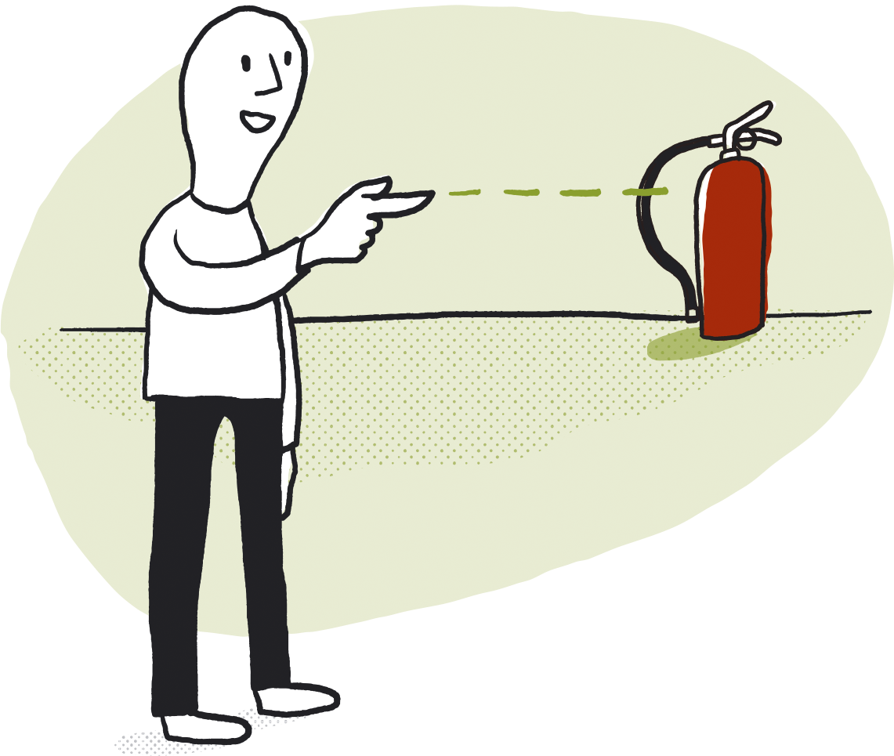
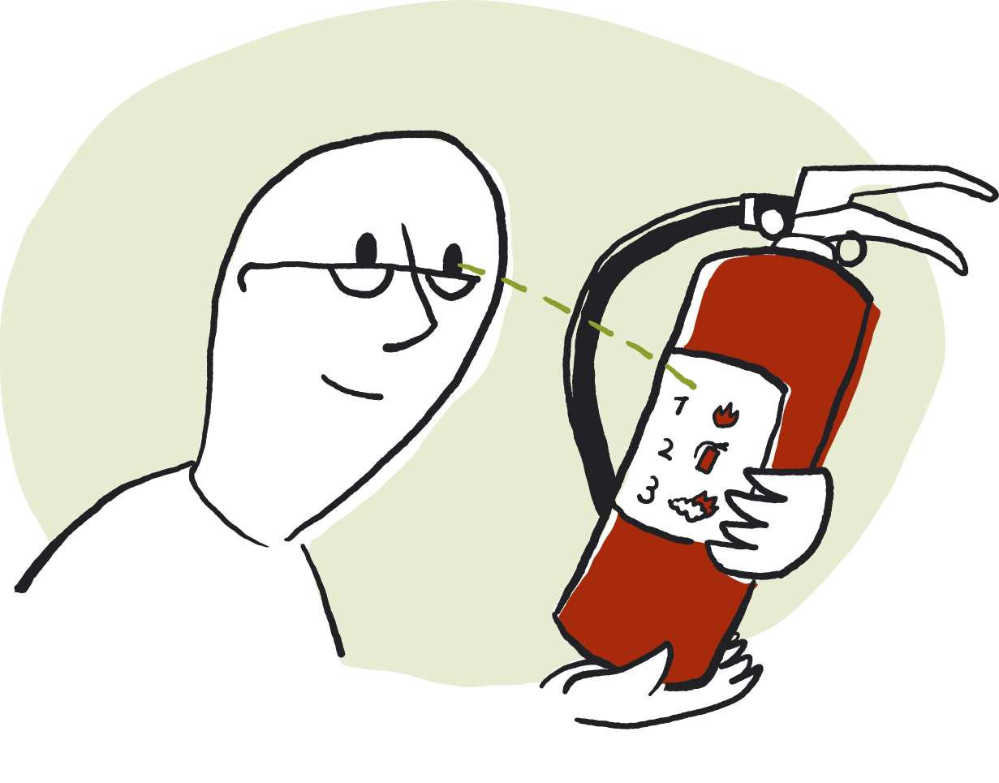
ข้อบังคับของอุปกรณ์ดับเพลิง
บ้านทุกหลังจะต้องมีท่อดับเพลิงหรือเครื่องดับเพลิง คุณควรที่จะมีทั้งสองอย่าง อุปกรณ์ดับเพลิงจะต้องสามารถเข้าถึงได้ง่าย ทุกคนที่อาศัยอยู่ในที่พักต้องทราบว่าอุปกรณ์อยู่ที่ไหน และอ่านคำแนะนำในการใช้อย่างระมัดระวัง

Slide 4
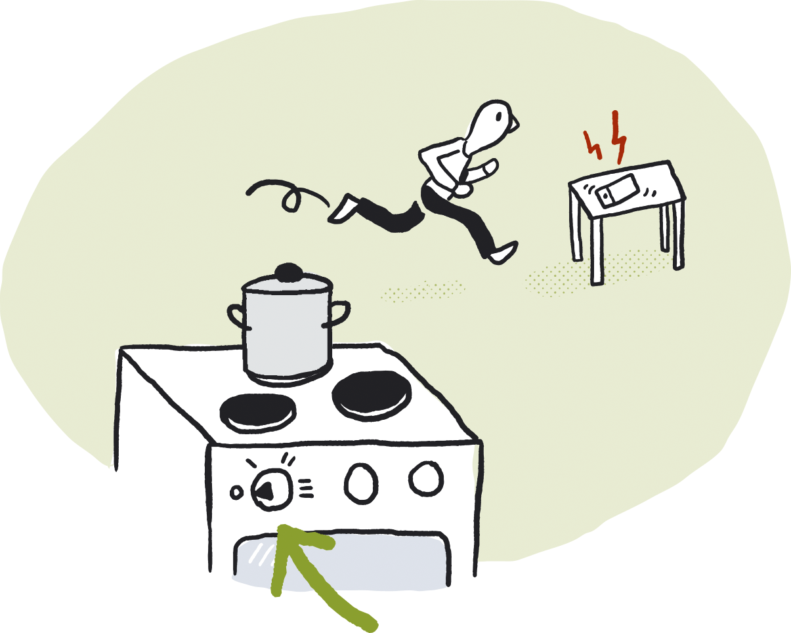
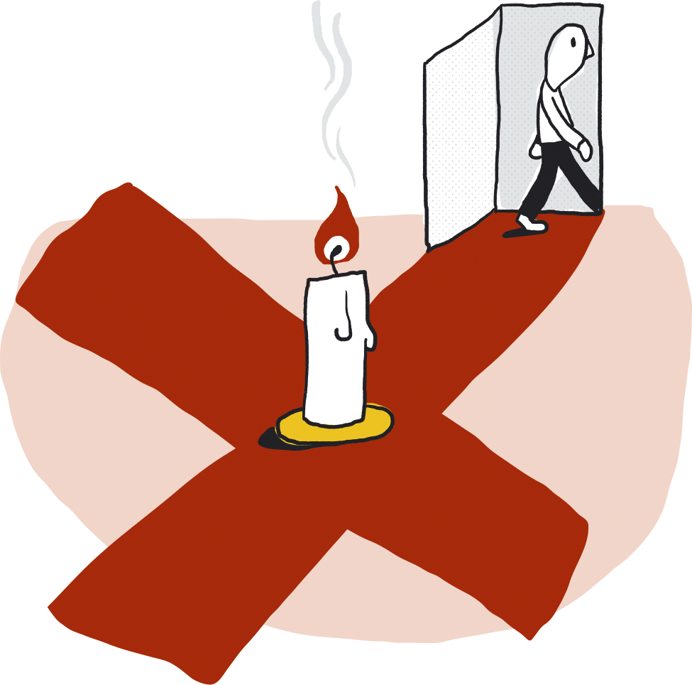
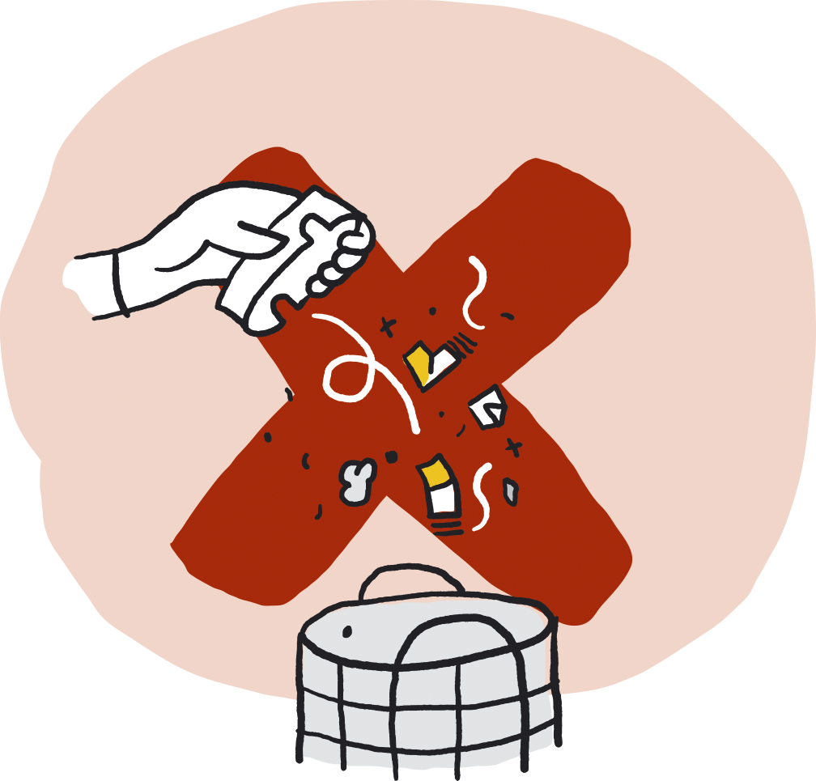
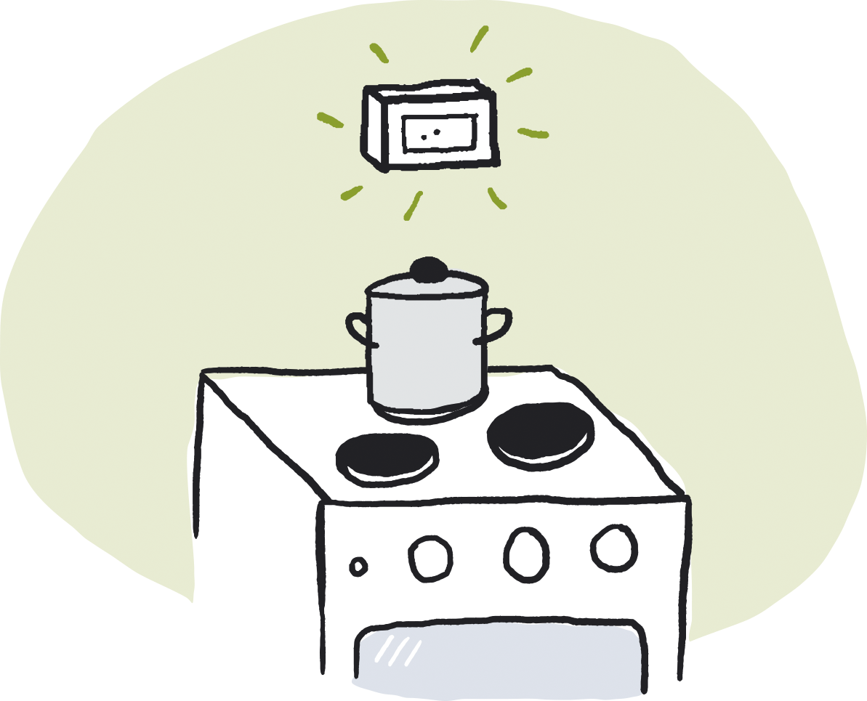
การป้องกันไฟ 1
จับตาดูหม้อต้มขณะใช้งาน หากคุณถูกขัดจังหวะขณะทำอาหารให้ปิดวงแหวนทั้งหมดบนเตา ติดตั้งสัญญาณเตือนหม้อต้ม / อุปกรณ์ปิดการทำงานอัตโนมัติ ระวังเมื่อใช้เปลวไฟแบบเปิด อย่าออกจากห้องที่มีเทียนที่กำลังลุกอยู่ จะต้องไม่วางเทียนที่อยู่ใกล้กับวัสดุที่ติดไฟได้ เทเถ้าทิ้งในที่ปลอดภัย อย่าโยนเถ้าร้อนลงในถังขยะ

Slide 5
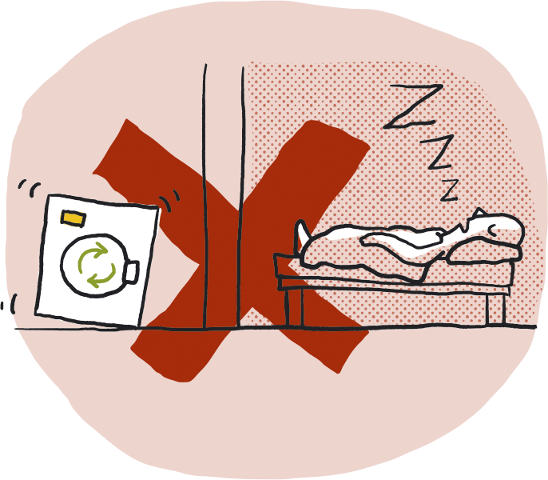
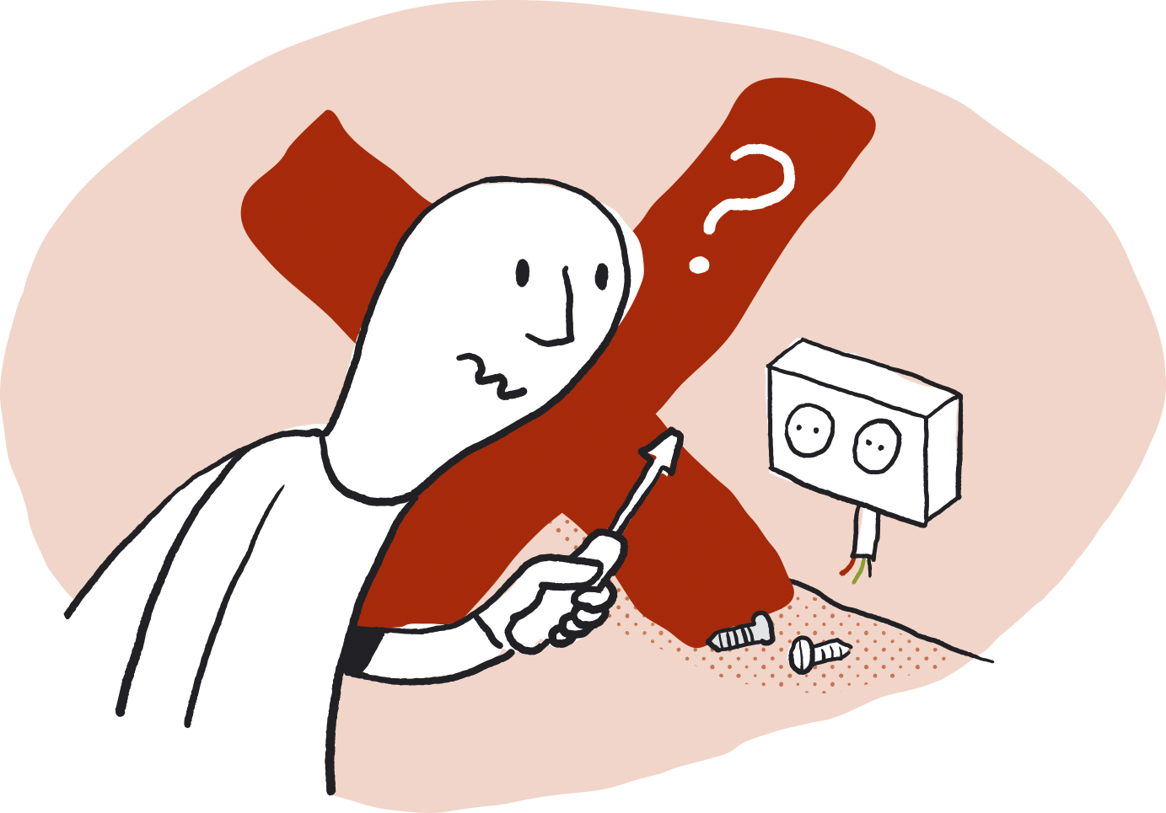
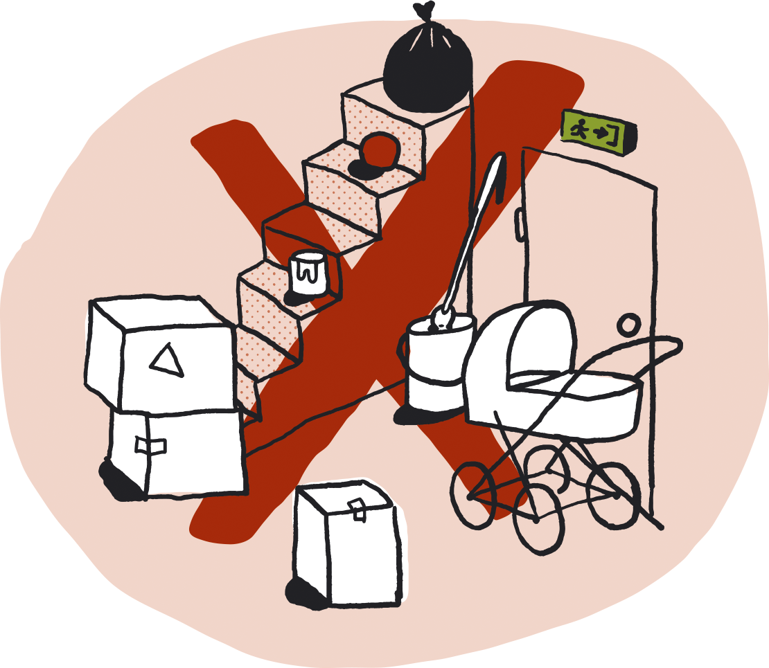
การป้องกันไฟ 2
ปิดเครื่องซักผ้าและอบผ้าทุกครั้งเมื่อออกจากบ้านหรือเข้านอน ช่างไฟฟ้าที่ผ่านการรับรองเท่านั้นที่ได้รับอนุญาตให้ติดตั้งและซ่อมแซมอุปกรณ์ไฟฟ้าและการติดตั้งต่าง ๆ วัสดุก่อสร้างกล่องกระดาษแข็งและขยะอื่น ๆ ที่ถูกทิ้งไว้มักจะถูกนำมาใช้ก่อไฟโดยเจตนา ตรวจสอบให้แน่ใจว่าบันไดและโรงรถนั้นเก็บของที่ติดไฟได้ วางภาชนะบรรจุขยะให้ห่างจากอาคาร

Slide 6
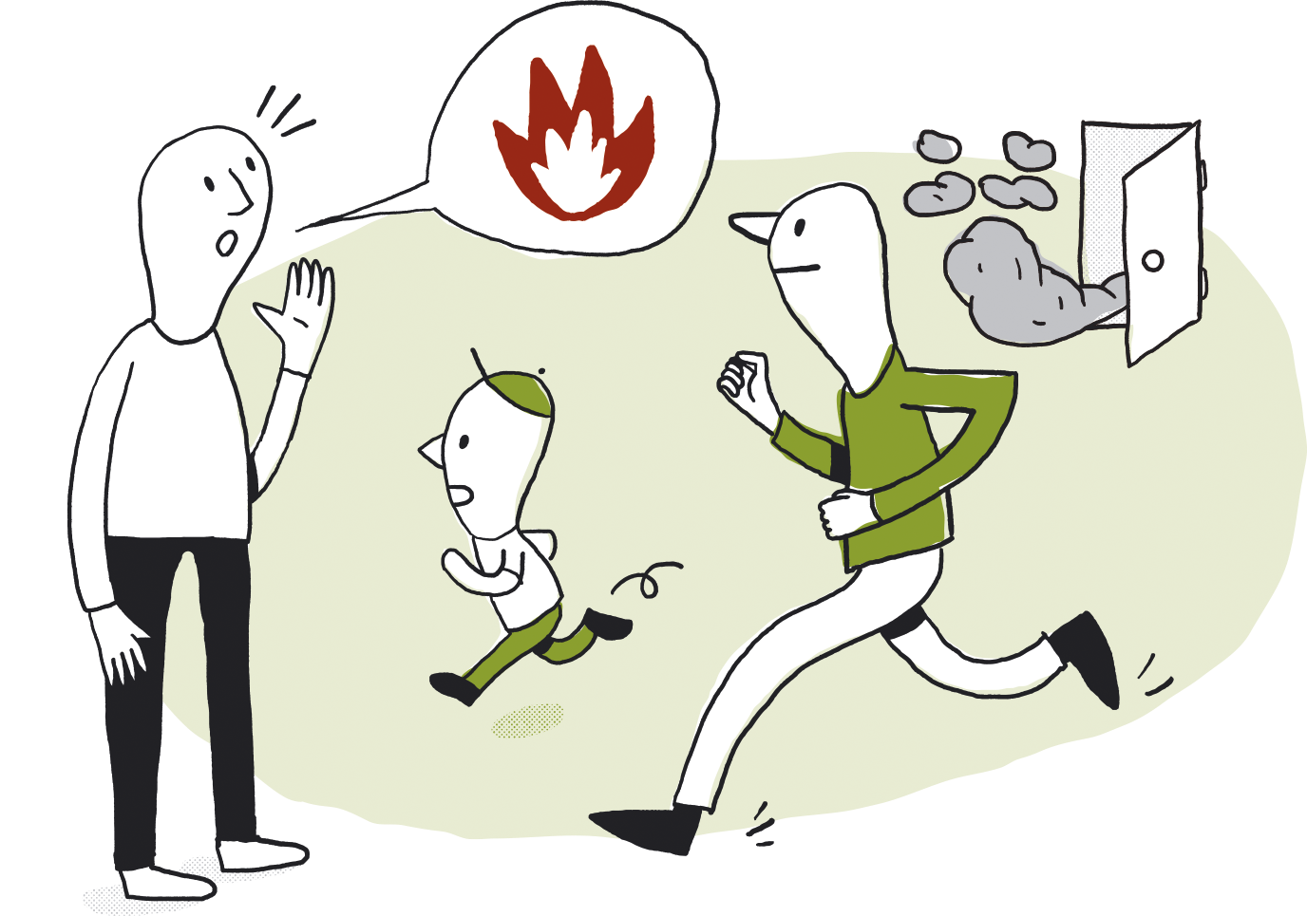
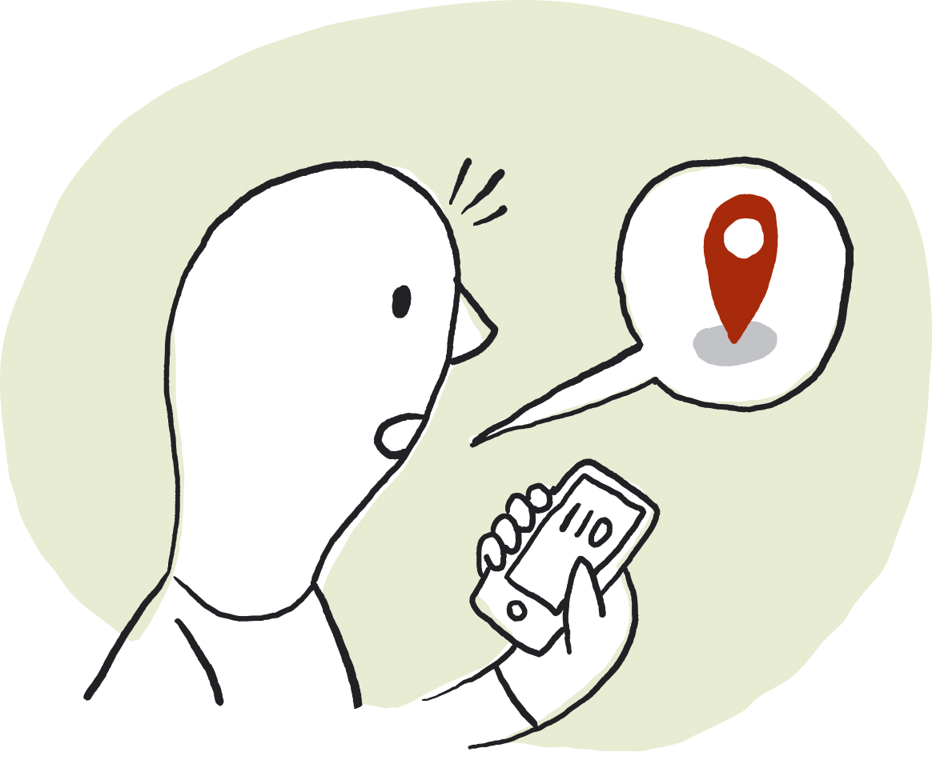
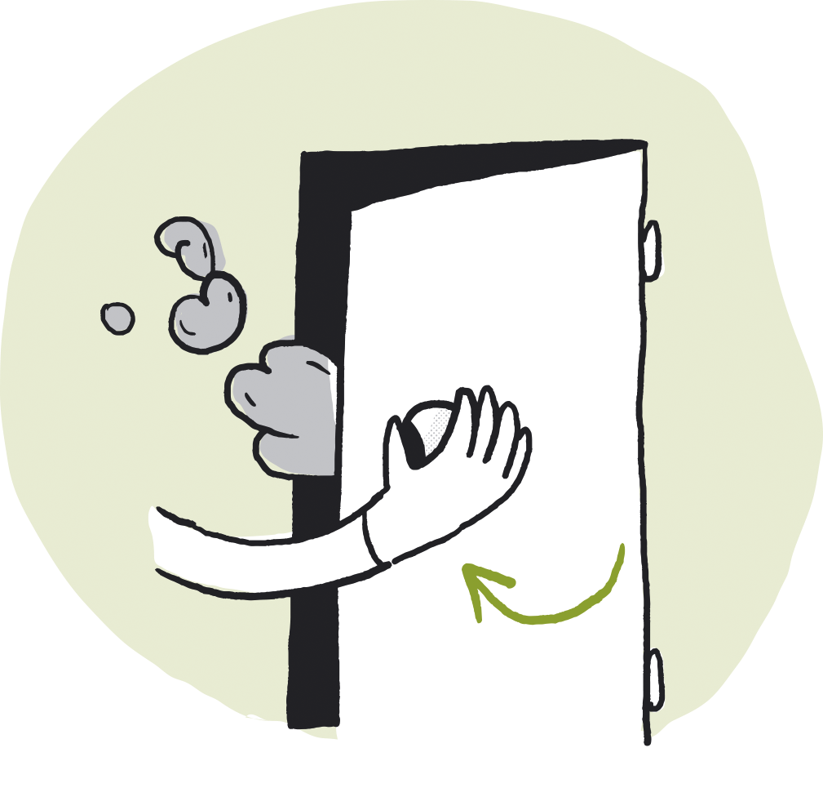
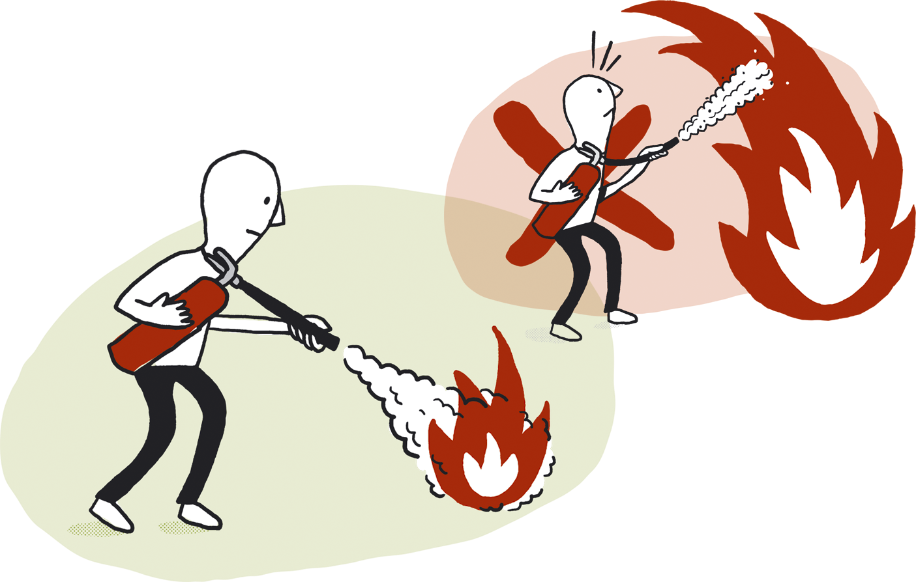
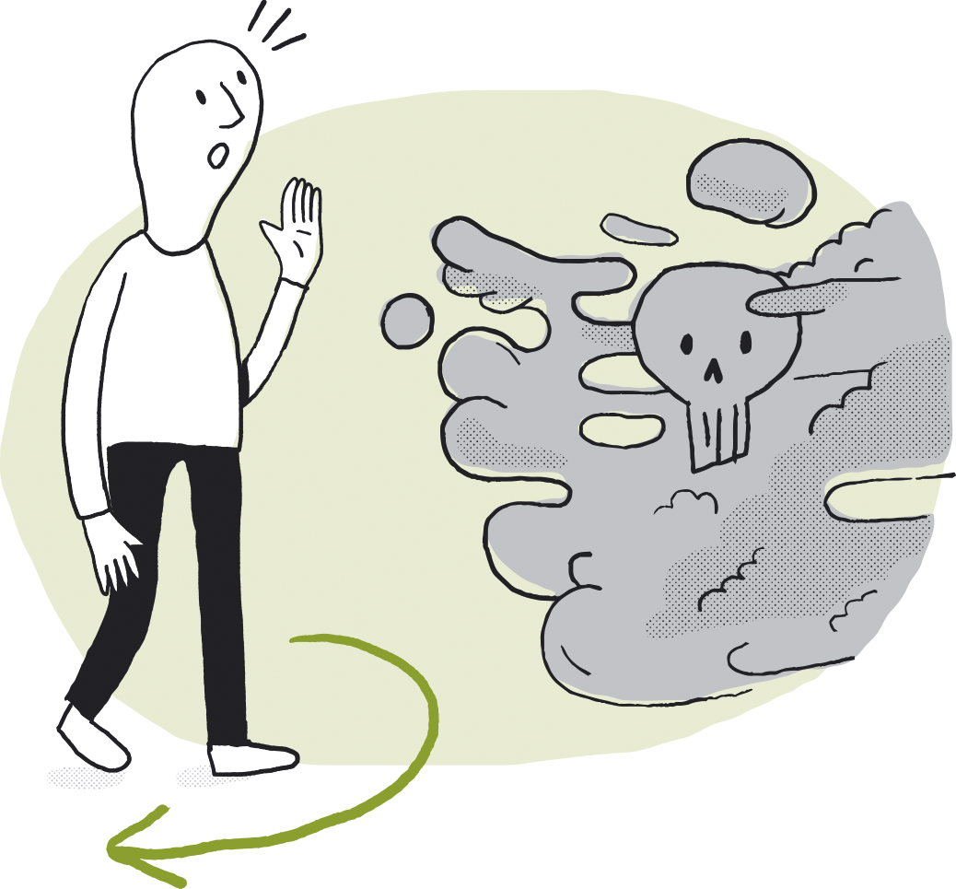
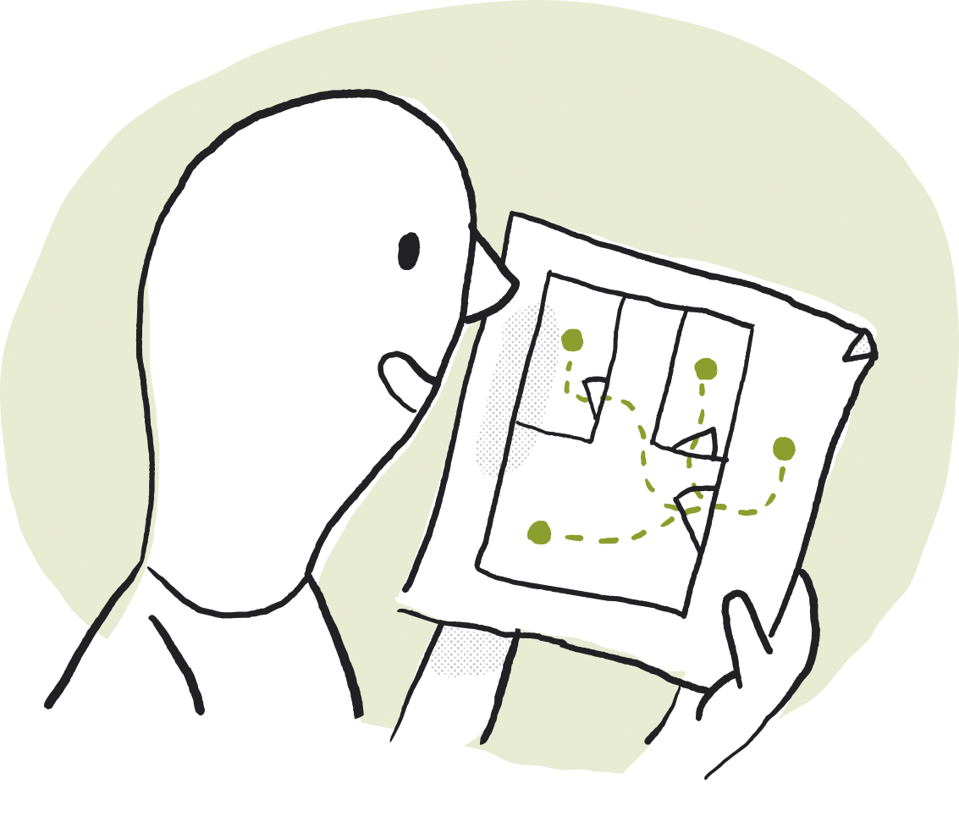
จะทำอย่างไรในกรณีที่เกิดไฟไหม้
1) อพยพ
ตรวจสอบให้แน่ใจว่าทุกคนออกไปอย่างปลอดภัย การหลบหนีโดยการฝ่าควันเป็นสิ่งที่อันตราย ให้ปิดประตู หาทางไปยังจุดชุมนุมที่ตกลงกันไว้ก่อนหน้านี้
2) ประกาศ
แจ้งการดับเพลิงโดยโทรไปที่หมายเลขฉุกเฉิน 110
แจ้งที่อยู่ที่ถูกต้องของอาคารที่กำลังมีไฟไหม้
3) ดับไฟ
หากไฟไม่ใหญ่เกินไปให้พยายามดับด้วยสายฉีดน้ำดับเพลิงหรือเครื่องดับเพลิง อย่าเสี่ยงตัวเอง ควันมีพิษสูง
การประเมินสถานการณ์ของคุณจะกำหนดลำดับที่คุณตัดสินใจทำตามขั้นตอนเหล่านี้ มันมีประโยชน์ในการระงับการซ้อมหนีไฟเป็นประจำเพื่อให้ทุกคนสามารถฝึกฝนสิ่งที่ต้องทำ

Slide 7
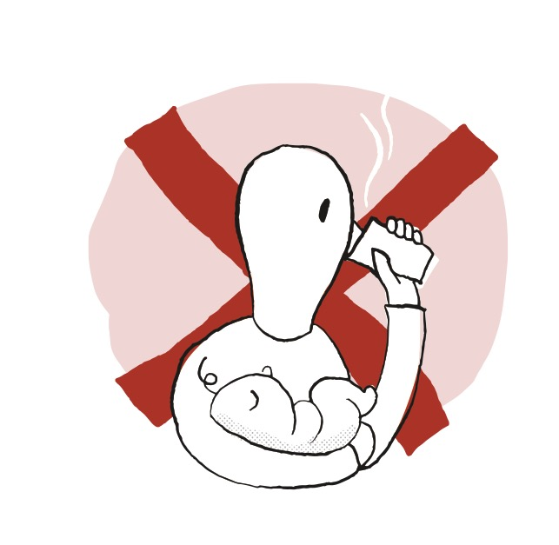
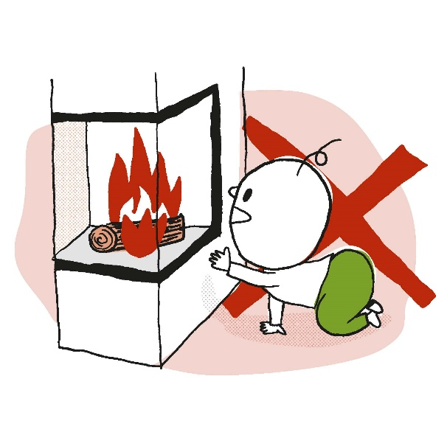
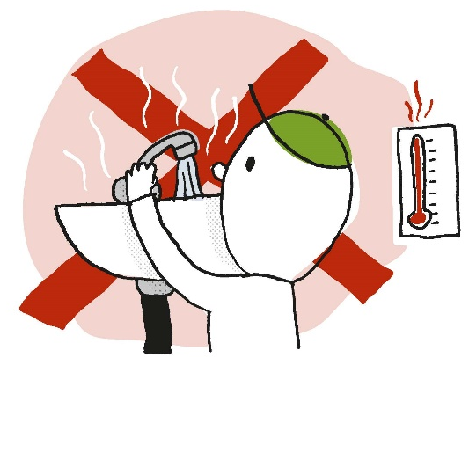
การป้องกันการบาดเจ็บจากการเผาไหม้ในเด็ก
อย่าดื่มเครื่องดื่มร้อนเมื่อคุณให้นมลูกหรืออุ้มเด็ก
ตรวจสอบให้แน่ใจว่าเด็ก ๆ ไม่มามารถเข้าถึงพื้นผิวที่ร้อน เช่น เตาผิง เครื่องทำความร้อน / หม้อน้ำ เตาอบ และสิ่งที่คล้ายคลึงกันนี้
ตรวจสอบอุณหภูมิของน้ำในอ่างอาบน้ำอย่างระมัดระวังและให้แน่ใจว่าเด็กไม่สามารถเปิดน้ำร้อนใด ๆ ควบคุมอุณหภูมิที่เครื่องทำน้ำร้อน

Slide 8
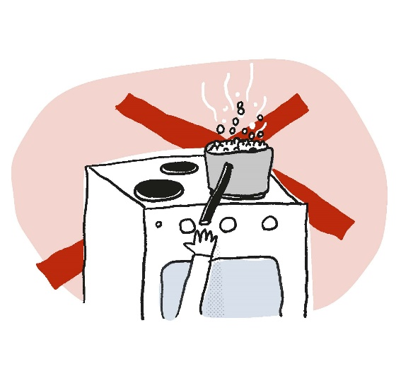
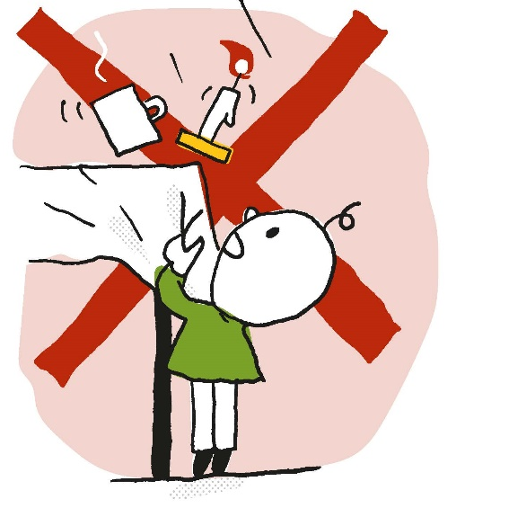
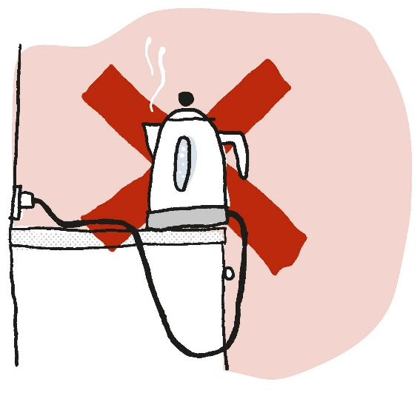
การป้องกันการบาดเจ็บจากการเผาไหม้ในเด็ก
ให้เด็กอยู่ห่างจากกระทะเดือด ฯลฯ
กาต้มน้ำ - คำนึงถึงเกี่ยวกับการจัดวางทั้งกาต้มน้ำและสายเคเบิล
ดูแลโต๊ะที่มีผ้าปูโต๊ะพร้อมถ้วยกาแฟร้อน เทียน ฯลฯ เด็ก ๆ สามารถลากสิ่งเหล่านี้ลงบนตัวเอง

Slide 9
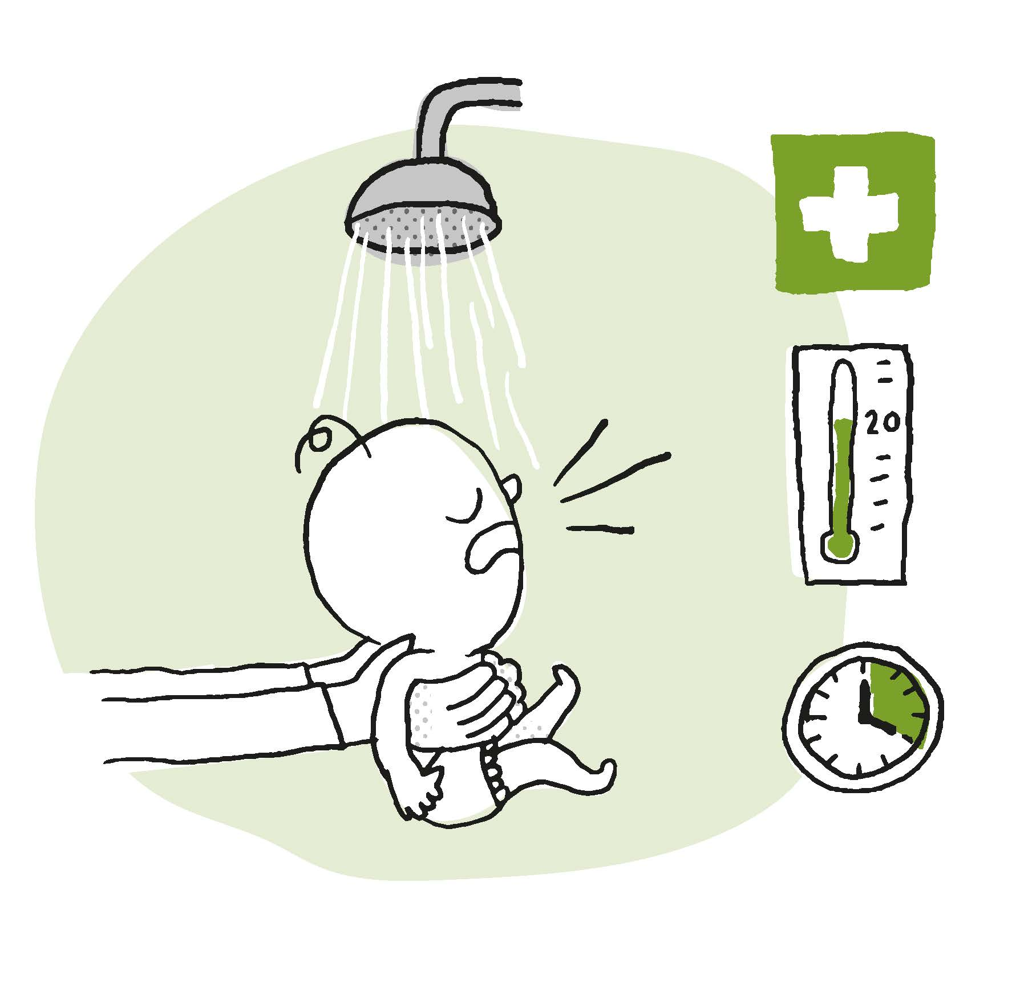
หากเด็กทรมานจากการเผาไหม้
ทำให้บริเวณที่เผาไหม้เย็นลงด้วยน้ำที่อุณหภูมิ 20 องศาเซลเซียส เป็นเวลา 20 นาทีหากคาดว่ามีอาการบาดเจ็บรุนแรง
HUSK 20 - 20
จำไว้ว่า: 20 - 20

Slide 10


แผ่นพับนี้มีให้อ่านได้ในภาษาต่าง ๆ กว่า 30 ภาษา จากเว็บไซต์ของสมาคมป้องกันอัคคีภัยนอร์เวย์: www.brannvernforeningen.no/brannsikker

